Slide 1
실시간 휴가 월력 (APP_REALTIMEVACATION_Team)
2019 공개 SW 집체교육
일병 이강규
일병 백승열

Slide 2
기획의도
기술 도입이 느린 군대 행정의 특징 상 장병들은 휴가 계획을 짤 때 많은 불편을 겪어야 했음
문제점1. 수기로 작성한 후에 종합. 시간이 오래 걸리고 부정확함
해결안1. 개인 휴대폰을 사용해 디지털 정보로 기록하도록 하여 신속하게 종합 가능
문제점2. 전 부대원의 휴가를 종합하는데 상당한 시간이 소요됨. 한 번 세운 계획을 변경하기 어려움.
해결안2. 자동으로 데이터베이스에 등록되기 때문에 별도의 종합시간 소요 없음

Slide 3
기획의도
문제점3. 종합 결과 휴가가 잘렸을 때, 급하게 휴가계획을 변경해야 함
해결안3. 실시간으로 종합되어 언제든지 휴가계획을 변경 가능
문제점4. 선임이 휴가선택의 우선권을 가졌음
해결안4. 휴가 선택 정보를 익명으로 공개함으로써 선임이 우선권을 가지기 보다 휴가계획과 같은 요소를 중점으로 볼 수 있음

Slide 4
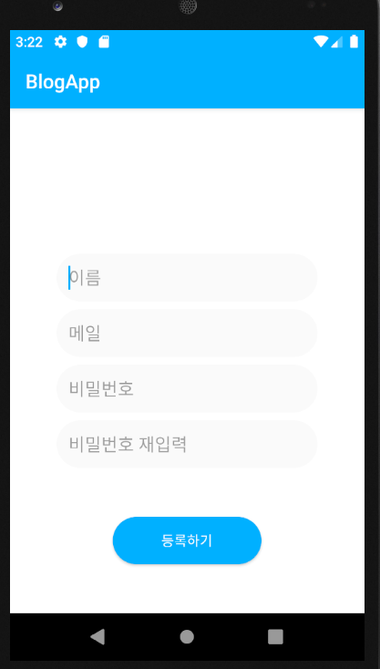
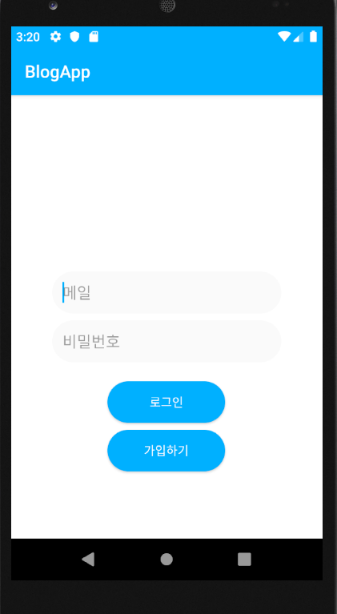
구현화면
회원가입 화면
로그인 화면

Slide 5
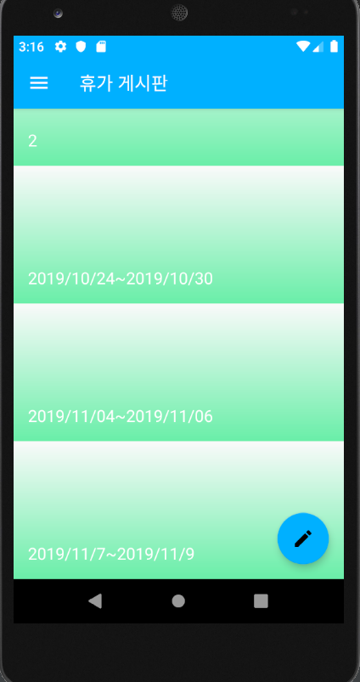
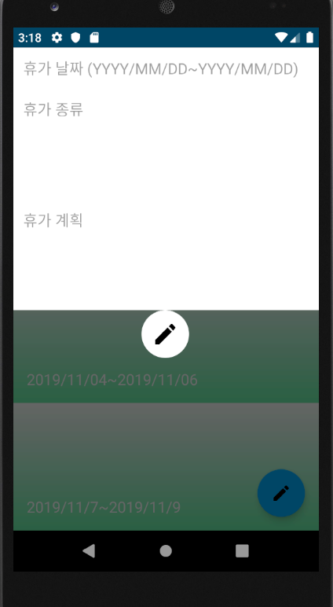
구현 화면
휴가 게시판에 휴가 계획을 업로드

Slide 6
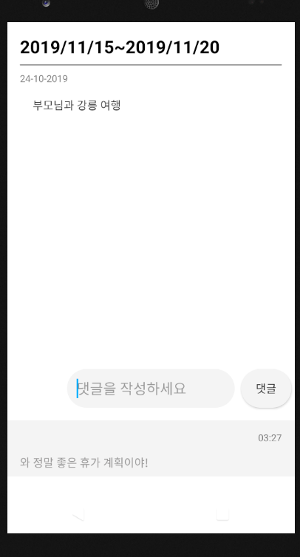
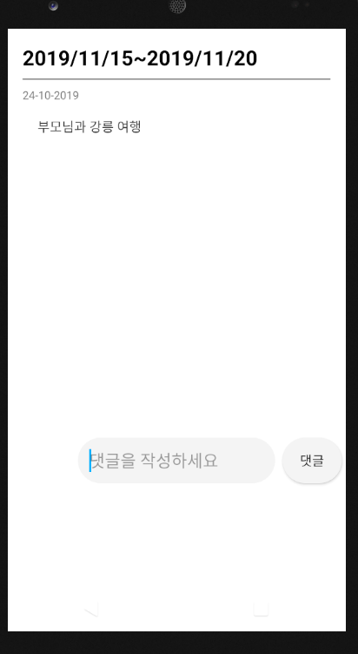
구현화면
작성된 게시물 클릭 시 자세한 정보
익명 댓글 작성 기능

Slide 7
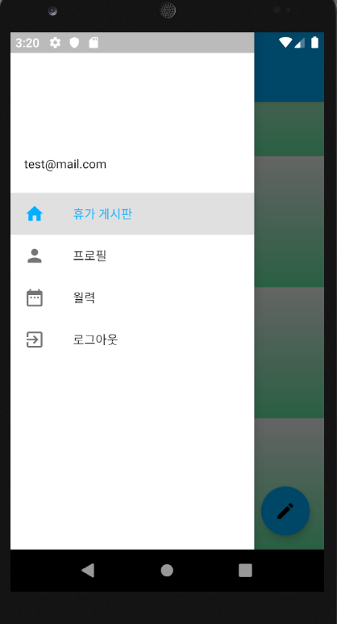
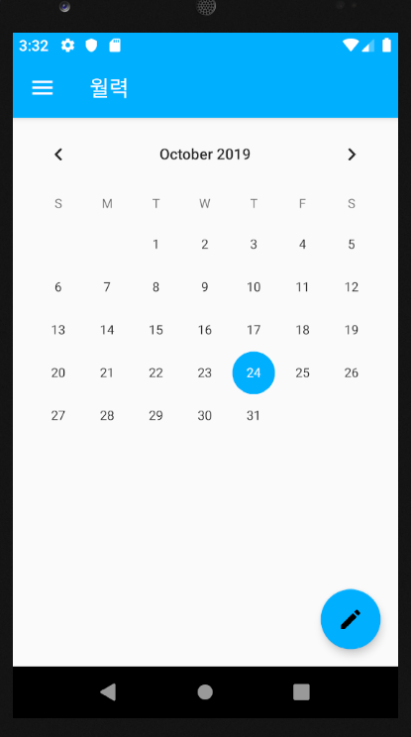
구현화면
좌측 메뉴 바를 통해 화면간 이동
종합 월력
(구현 예정)

Slide 8
개선 사항
달력에 휴가 예정 인원에 대한 시각정보를 표시하여 한 눈에 알아보기 쉽도록 하는 기능 추가

